Slide 1
Муниципальное бюджетное дошкольное образовательное учреждение
«Детский сад комбинированного вида № 8» Алексеевского городского округа
Дидактическое пособие по ПДД
для детей дошкольного возраста:
«Наша улица!»
Авторы:
Шевченко Т.М., воспитатель
Романченко А.В., воспитатель

Slide 2
Многофункциональное дидактическое пособие «Наша улица» ориентировано на детей дошкольного возраста. Данное пособие содержит разработку дидактической игры, направленной на изучение правил дорожного движения для детей детского сада, затрагивая различные интеграционные области развития (познавательное развитие , речевое развитие, социально-коммуникативное развитие).
Основная цель дидактического пособия :
- расширять знания детей о правилах поведения пешехода и водителя в условиях улицы;
- закрепить представления детей о назначении светофора;
- учить детей различать дорожные знаки (предупреждающие, запрещающие, предписывающие, информационно - указательные, предназначенные для водителей и пешеходов).

Slide 3
Материал:
макет улицы, выполненный из фетра, с домами, перекрестком, деревьями; автомобили (игрушки); пешеходы (куклы); дорожные знаки, светофоры.
Игра проводится на макете.

Slide 4
Ход игры:
Воспитатель расставляет дорожные знаки и рассматривает с детьми макет улицы. Далее задает ряд вопросов.
Свои ответы дети сопровождают показом на макете и разыгрывают различные дорожные ситуации.

Slide 5
Вопросы к детям:
- Какие дома на нашей улице?
- Какое движение на нашей улице—одностороннее или двустороннее?
- Что такое перекресток?
- Где и как нужно переходить улицу?
- Как обозначается пешеходный переход?
- Как регулируется движение на улице?
- Какие сигналы светофора вы знаете?
- Какие дорожные знаки есть на нашей улице?
- Для чего они предназначены?
- Можно ли играть на улице?

Slide 6
Далее воспитатель предлагает детям «проехать» по улице, соблюдая правила дорожного движения. Затем кто-то из детей выполняет роль пешехода.
Выигрывает тот, кто хорошо (без ошибок) справится с ролью водителя или пешехода.

Slide 7
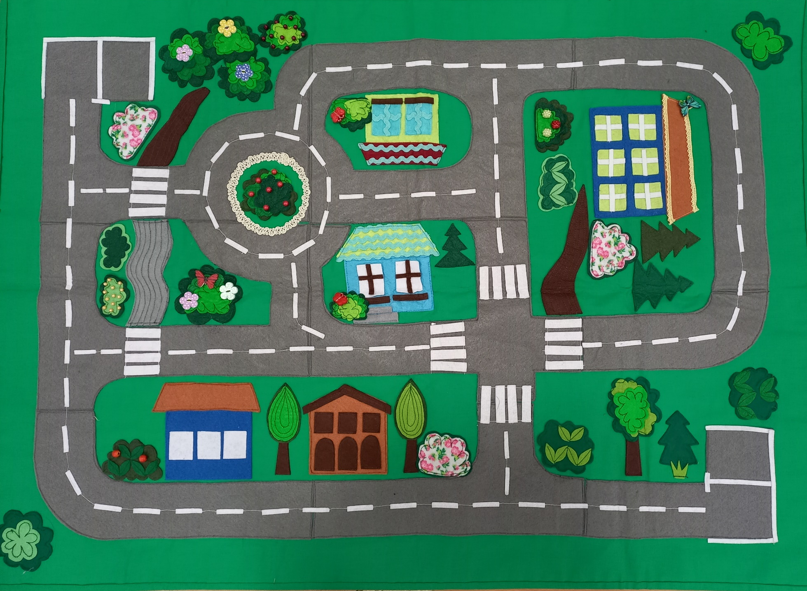

Slide 8
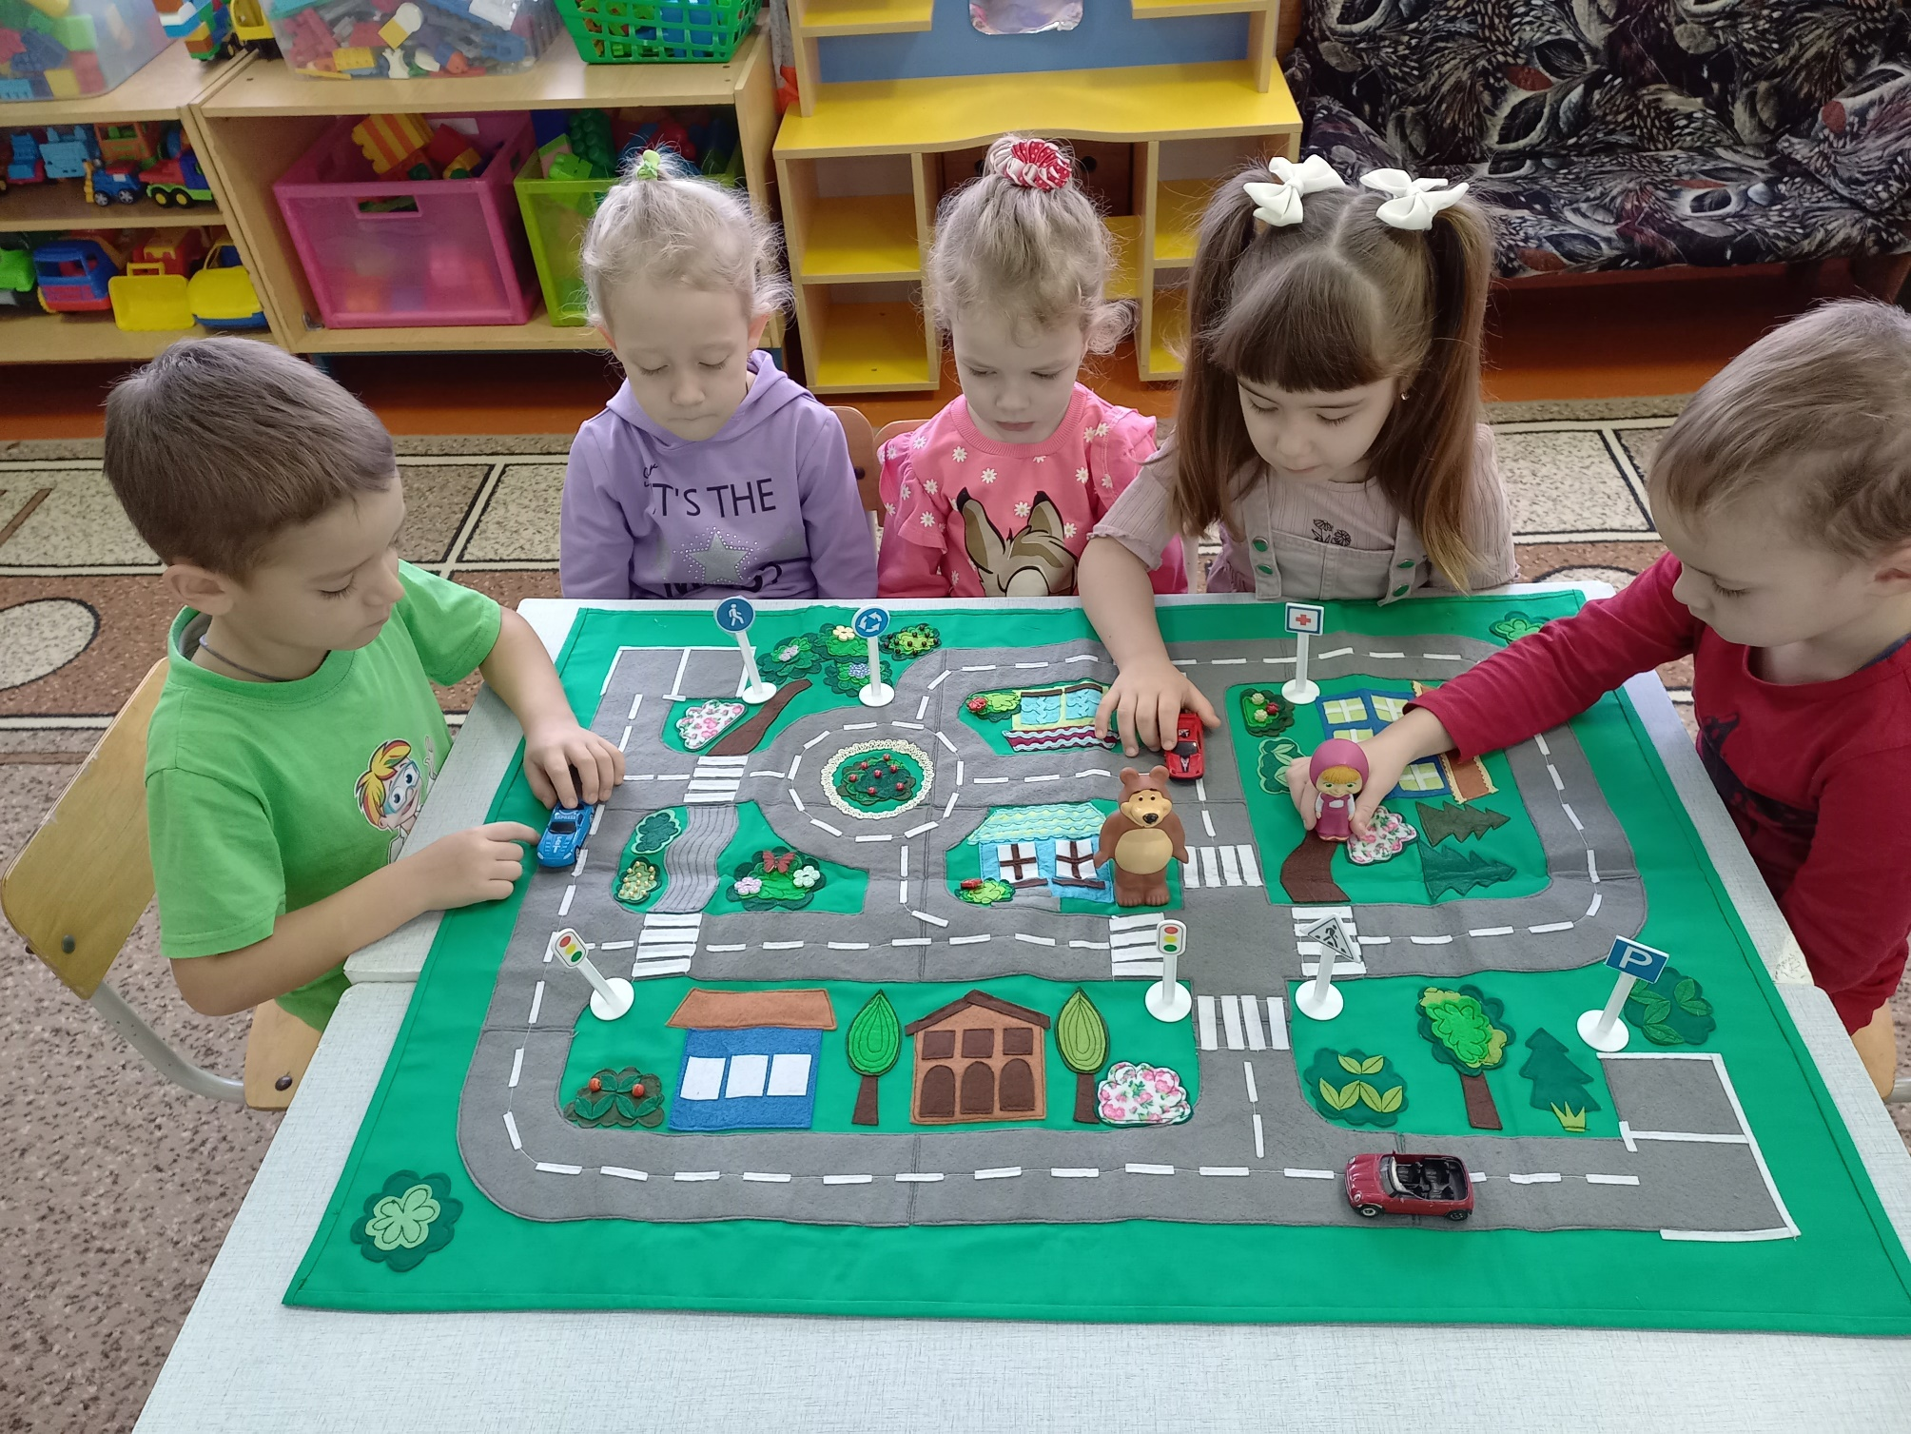

Slide 9
Спасибо за внимание!

